Slide 1

PERENCANAAN PENGADAAN

Slide 2
Ruang Lingkup Perencanaan PBJP
Perencanaan Pengadaan Melalui Swakelola
Perencanaan Pengadaan Melalui Penyedia
Penyusunan & Pengumuman Rencana Umum Pengadaan

Slide 3
Perencanaan Pengadaan
Identifikasi Kebutuhan
Penetapan Barang/Jasa
Cara Pengadaan
Jadwal Pengadaan
Anggaran Pengadaan
Pasal 18 ayat 1
Notes:
Catatan :
pasal 18 ayat 1
Perencanaan Pengadaan adalah proses untuk memutuskan kebutuhan apa yang akan diperlukan pengadaannya, kapan waktu pengadaannya dan siapa penyedia yang dapat memenuhi kebutuhan barang/jasa yang diperlukan.
Jadwal pengadaan yang dimaksud adalah jadwal keseluruhan proses pengadaan barang/jasa (bukan hanya jadwal pemilihan atau jadwal pelaksanaan pekerjaan saja

Slide 4
Kapan Perencanaan Pengadaan ?
Identifikasi Kebutuhan
Penetapan Barang/Jasa
Penentuan Cara Pengadaan
Penetapan Jadwal
Penyusunan Anggaran PBJ
INPUT
APBN
PAGU INDIKATIF
Renja K/L
APBD
KUA/ PPAS
RKA PD
Pasal 18 ayat 2 & 3
Notes:
Catatan :
Pasal 18 ayat 2. Perencanaan pengadaan yang dananya bersumber dari APBN dilakukan bersamaan dengan proses penyusunan Rencana Kerja Kementerian/Lembaga (Renja K/L) setelah penetapan Pagu Indikatif
Pasal 18 ayat . Perencanaan Pengadaan yang dananya bersumber dari APBD dilakukan bersamaan dengan proses penyusunan Rencana Kerja dan Anggaran Perangkat Daerah (RKA Perangkat Daerah) setelah nota kesepakatan Kebijakan Umum APBD serta Prioritas dan Plafon Anggaran Sementara (KUA-PPAS)

Slide 5
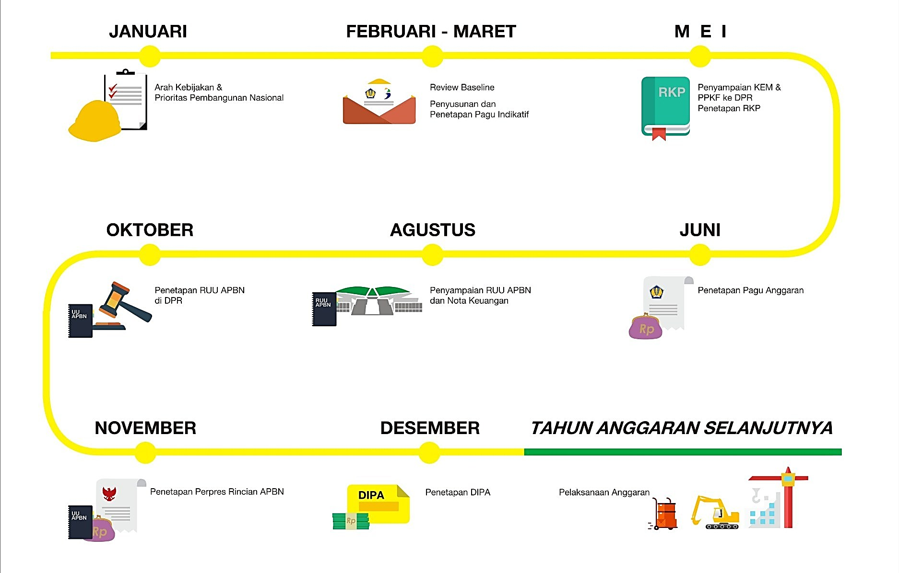
Siklus APBN
Arah Kebijakan & Prioritas Pembangunan Nasional
Review Baseline Penyusunan dan Penetapan Pagu Indikatif
Penyampaian KEM & PPKF ke DPR Penetapan RKP
Penetapan RUU APBN di DPR
Penyampaian RUU APBN dari Nota Keuangan
Penetapan Pagu Anggaran
Penetapan Perpres Rincian APBN
Penetapan DIPA
Pelaksanaan Anggaran

Slide 6
Siklus APBD
Perencanaan
Pelaksanaan
Penatausahaan
Pertanggung-jawaban
Pemeriksaan
RPJMD
Rancangan
DPA-SKPD
Penatausahaan Pendapatan
RKPD
Disusun Sesuai SAP
Verifikasi
Bendahara penerimaan wajib menyetor penerimaannya ke rekening kas umum daerah selambat-lambatnya 1 hari kerja
KUA/PPAS
DPA-SKPD
Laporan Keuangan
Pemerintah Daerah
Nota
Kesepakatan
Penatausahaan
Belanja
Laporan Keuangan diperiksa oleh BPK
Pelaksanaan APBD
LRA
Neraca
Lap. Arus Kas
CaLK
Pedoman
Penyusunan
RKA-SKPD
Penerbitan SPM-UP, SPM-GU, SPM-TU dan SPM-LS oleh Kepala SKPD
Penerbitan SP2D oleh PPKD
Pendapatan
Belanja
RKA-SKPD
Pembiayaan
Penatausahaan
Pembiayaan
RAPBD
Dilakukan oleh PPKD
Raperda Pertanggung-jawaban APBD
Evaluasi Raperda APBD oleh Gubernur/ Mendagri
Laporan Realisasi
Semester Pertama
Kekayaan dan
Kewajiban daerah
Kas Umum
Piutang
Investasi
Barang
Dana Cadangan
Utang
APBD
Perubahan APBD
Akuntansi
Keuangan Daerah

Slide 7




1. Identifikasi Kebutuhan
Tujuan Organisasi
Rencana Kebutuhan Organisasi
Penyusunan Kebutuhan (Analysis, Survey dan Riset)
Notes:
Catatan:
Dalam mengidentifikasi kebutuhan harus memperhatikan kesesuaian dengan Tujuan Organisasi, Rencana Kebutuhan Organisasi Penyusunan Kebutuhan (Analysis, Survey dan Riset). Dalam hal ini untuk pemerintah daerah dapat menyesuaikan dengan RPJMD dan Renstra Organisasi Perangkat Daerah (OPD).
Materi lebih lanjut terkait hal ini akan didalami pada pelatihan kompetensi berdasarkan SKKNI/SK3

Slide 8
2. Penetapan Barang/Jasa
Menyusun Barang/Jasa
Barang/ Jasa A
Barang/ Jasa B
Barang/ Jasa C
Prioritas Barang/Jasa
Barang/ Jasa A (Prioritas 1)
Barang/ Jasa C Prioritas 2)
Notes:
Catatan:
Penyusunan barang/jasa didasarkan pada Jenis barang/jasa, kategori, kinerja yang dibutuhkan dsb
Prioritas barang/jasa didasarkan pada : urgensi, risiko, dampak, rencana strategis dsb
Menetapkan barang/jasa sesuai dengan kebutuhan organisasi dilakukan dengan melihat barang/jasa dan prioritas pengadaan barang/jasa. Kegiatan ini secara garis besar meliputi:
menyusun barang/jasa pengadaan barang dan jasa secara cermat dengan menggabungkan atau mengintegrasikan kebutuhan yang sejenis dan/ atau memberikan kinerja yang terukur,
menentukan prioritas barang/ jasa secara tepat berdasarkan urgensi dan risiko/ dampaknya.

Slide 9
3. Cara Pengadaan
Swakelola
Penyedia
Tipe swakelola
Spesifikasi/KAK
Perkiraan Biaya/RAB
Spesifikasi/KAK
Pemaketan
Perkiraan Biaya/ RAB
Konsolidasi
Biaya Pendukung
Pasal 18 ayat 4,5,6,7
Notes:
Catatan:
Kenapa swakelola :
sumber pasokan barang/jasa
Tugas pokok dan fungsi serta sumberdaya satker
Kebutuhan masyarakat dan membutuhkan pastisipasi langsung masyarakat
Melalui penyedia dijelaskan ketersediaan di pasar, kemampuan penyedia, ketersediaan anggaran
Pada dasarnya kedua cara mempunyai kelebihan antara satu dengan yang lainnya. Pelaku pengadaan harus jeli dalam mempertimbangkan beberapa faktor dan prioritas yang diinginkan dari beberapa faktor di bawah ini :
Sumberdaya
Apabila organisasi memiliki sumberdaya untuk melakukan pengadaan secara swakelola, pilihan ini menjadi alternatif yang baik dalam pengadaan barang/jasa. Sumberdaya yang diperlukan meliputi sumber daya manusia (SDM) dan peralatan.
Teknologi
Teknologi merupakan salah satu faktor yang harus dipertimbangkan ketika organisasi memutuskan untuk melakukan pengadaan suatu barang/jasa dengan swakelola. Jika pengadaan barang/jasa membutuhkan teknologi khusus yang diluar kapabilitas dan kompetensi organisasi, maka pengadaan melalui penyedia barang/jasa akan lebih tepat.
Biaya
Salah satu pertimbangan suatu organisasi melakukan swakelola atau pengadaan melalui penyedia adalah pertimbangan biaya. Apabila biaya yang dikeluarkan organisasi untuk pengadaan barang/jasa melalui swakelola lebih memberikan value for money dibandingkan dengan pemilihan penyedia, maka swakelola dapat menjadi alternatif yang baik.
Keahlian (expertise)
Jika sumberdaya dalam organisasi memiliki keahlian dalam mengelola pengadaan barang/jasa yang diperlukan, maka pilihan swakelola adalah pilihan yang tepat. Namun sebaliknya apabila ketiadaan keahlian dalam pengadaan barang/jasa yang dibutuhkan, maka pemilihan penyedia menjadi pertimbangan yang lebih baik.
Ketersedian waktu
Organisasi harus mempertimbangkan ketersediaan waktu yang cukup untuk mengelola pengadaan barang/jasa mulai dari perencanaan, pekerjaan, pelaksanaan, pengawasan dan pengendalian sampai barang/jasa diterima dengan baik. Apabila waktu untuk melakukan swakelola tersedia dengan cukup, maka pilihan swakelola merupakan pertimbangan yang baik. Namun sebaliknya apabila tidak tersedia waktu dengan cukup, maka pemilihan penyedia merupakan alternatif yang lebih baik.
Kualitas
Dalam pengadaan swakelola, faktor kualitas harus menjadi pertimbangan. Apabila memiliki keahlian dalam melaksanakan pengendalian kualitas (quality control/QC) dan penjaminan kualitas (Quality Assurance/QA) maka pilihan swakelola menjadi pilihan yang baik. Namun apabila, verifikasi kualitas tidak dapat dilakukan dengan baik, maka pengadaan melalui penyedia yang mempunyai keahlian adalah merupakan pilihan yang lebih baik.

Slide 10
4. Jadwal Pengadaan
Perencanaan Pengadaan
Persiapan Pengadaan
Pelaksanaan Pengadaan
Sasaran, penyelenggara, Rencana kegiatan, RAB
Swakelola
Pelaksanaan swakelola
HPS, rancangan Kontrak, Spek, uang muka, jaminan
Penyedia
Pemilihan Penyedia, Pelaksanaan Kontrak
Pasal 18, 23, 25, 47, 50
Notes:
Catatan:
Menentukan Jadwal Pengadaan barang/jasa adalah membuat skedul secara keseluruhan kegiatan pengadaan mulai dari perencanaan, persiapan, pelaksanaan sampai penutupan pengadaan. Kegiatan ini secara garis besar meliputi:
Mengidentifikasi detil aktifitas kegiatan dalam setiap proses pengadaan dan merangkumnya dalam suatu kumpulan aktifitas yang berurutan. Sehingga dapat dibuat diagram skedul dalam bentuk bar chart atau diagram jaringan
Menentukan titik capaian penting atau milestone setiap kegiatan pengadaan mulai dari tahap identifikasi sampai penutupan pengadaan.

Slide 11

5. Anggaran Pengadaan
Mengidentifikasi kebutuhan sumber daya manusia, material/ bahan dan alat
Menghitung perkiraan biaya setiap aktifitas
Mengumpulkan biaya seluruh aktifitas
Notes:
Catatan:
Anggaran pengadaan terdiri dari :
biaya Pengadaan barang/jasa
biaya pendukung terdiri dari :
Honorarium
Biaya pelaksana pemilihan
Biaya penggandaan dan
Biaya lainnya yang diperlukan (survey lapangan, harga, biaya rapat)

Slide 12
Ruang Lingkup Perencanaan PBJP
Perencanaan Pengadaan Melalui Swakelola
Perencanaan Pengadaan Melalui Penyedia
Penyusunan & Pengumuman Rencana Umum Pengadaan

Slide 13
Perencanaan Pengadaan Melalui Swakelola
Penetapan tipe swakelola
Penyusunan spesifikasi teknis/KAK;
Penyusunan perkiraan biaya / Rencana Anggaran Biaya (RAB)
Hasil perencanaan PBJ dimuat dalam RUP
Pasal 18 ayat 5 & 8
Notes:
Catatan untuk pengajar:
Pembahasan penyusunan spesifikasi teknis/KAK dan RAB akan dibahas di slide perencanaan pengadaan melalui penyedia, karena isi materinya sama

Slide 14
Tipe Swakelola
Tipe I
Direncanakan,dilaksanakan & diawasi oleh K/L/Perangkat Daerah Penanggung Jawab Anggaran
Tipe II
Direncanakan & diawasi oleh K/L Perangkat Daerah Penanggung Jawab Anggaran & dilaksanakan oleh K/L/PD Pelaksana Swakelola
Tipe III
Direncanakan & diawasi oleh K/L/Perangkat Daerah Penanggung Jawab Anggaran & dilaksanakan oleh Organisasi Kemasyara-katan
Tipe IV
Direncanakan sendiri oleh K/L/Perangkat Daerah Penanggung Jawab dan/atau & dilaksanakan serta diawasi oleh Kelompok Masyarakat
Pasal 18 ayat 6
Notes:
Catatan:
Pada slide ini hanya memperkenalkan tipe swakelola saja, untuk detailnya akan dibahas pada materi persiapan dan pelaksanaan swakelola
Pembahasan penyusunan spesifikasi teknis/KAK dan RAB akan dibahas di slide perencanaan pengadaan melalui penyedia, karena isi materinya sama

Slide 15
Ruang Lingkup Perencanaan PBJP
Perencanaan Pengadaan Melalui Swakelola
Perencanaan Pengadaan Melalui Penyedia
Penyusunan & Pengumuman Rencana Umum Pengadaan

Slide 16
Perencanaan Pengadaan Melalui Penyedia
Penyusunan Spesifikasi teknis/KAK
Penyusunan Perkiraan Biaya/RAB
Pemaketan Pengadaan Barang/Jasa
Konsolidasi Pengadaan Barang/Jasa
Penyusunan Biaya Pendukung
Hasil perencanaan PBJ dimuat dalam RUP
Pasal 18 ayat 7, 8
Notes:
Catatan:
Pembahasan Spek Teknis/KAK dan RAB untuk pengadaan melalui swakelola dan penyedia

Slide 17
1. Penyusunan spesifikasi teknis/KAK
Menggunakan Produk Dalam Negeri
Menggunakan Produk bersertifikat SNI
Memaksimalkan penggunaan produk industri hijau
Pemenuhan PPDN dan Produk bersertifikat SNI dilakukan sepanjang tersedia dan mencukupi
Pasal 19 ayat 1&3
Notes:
Catatan untuk pengajar:
Fasilitator/pengajar memberikan contoh masing-masing poin kepada peserta

Slide 18

Penyusunan spesifikasi teknis/KAK
Penyebutan merek dimungkinkan pada kondisi :
Komponen barang/jasa
Suku Cadang
Bagian dari sistem yang sudah ada
Barang/Jasa dalam e-katalog
Barang/Jasa pada tender cepat
Pasal 19 ayat 2

Slide 19
Penyusunan KAK
Dalam swakelola perlu diperhatikan penyusunan Kerangka Acuan Kerja (KAK) yang detil dengan memperhatikan semua aspek kebutuhan untuk pencapaian program, antara lain :
Latar belakang.
Obyektif /Tujuan
Ruang Lingkup
Batasan-batasan
Asumsi-asumsi
Kriteria Penerimaan
Tugas dan Tanggung jawab
Jadwal, Durasi dan Lokasi
Berapa Biaya yang dianggarkan

Slide 20

2. Penyusunan perkiraan biaya / Rencana Anggaran Biaya (RAB)
Membuat spesifikasi teknis /KAK
Membuat spesifikasi bahan dan peralatan
Membuat daftar rincian pekerjaan (aktifitas-aktifitas)
Menghitung volume tiap-tiap pekerjaan
Mendapatkan harga barang atau biaya upah
Menghitung harga satuan dan volume
Menyusun RAB dalam format yang berlaku untuk pengesahan
Notes:
Catatan:
Membuat daftar rincian daftar pekerjaan (aktifitas-aktifitas) :
Swakelola : lebih memperhatikan besaran upah bisa SBM
Penyedia : besaran upah bisa pake billing rate

Slide 21
3. Pemaketan Pengadaan
Pemaketan pengadaan berorientasi pada :
keluaran / hasil
ketersediaan barang/jasa
kemampuan pelaku usaha
Ketersediaan Anggaran
volume barang/jasa
Pasal 20 ayat 1
Notes:
Catatan:
Dalam melakukan pemaketan pengadaan perlu memperhatikan pasal 4 tujuan pengadaan

Slide 22


Pemaketan Pengadaan (2)
Larangan Pemaketan Pengadaan
Menyatukan/ memusatkan beberapa PBJ yang tersebar di beberapa lokasi/ daerah yang menurut sifat pekerjaan dan tingkat efisiensinya seharusnya dilakukan di beberapa lokasi/daerah masing-masing
Menyatukan beberapa paket PBJ yang menurut sifat dan jenis pekerjaannya harus dipisahkan
Menyatukan beberapa paket PBJ yang besaran nilainya seharusnya dilakukan oleh usaha kecil
Memecah Pengadaan Barang/Jasa menjadi beberapa paket dengan maksud menghindari Tender/Seleksi
Pasal 20 ayat 2

Slide 23










4. Konsolidasi Pengadaan
Konsolidasi Pengadaan Barang/Jasa adalah strategi PBJ yang menggabungkan beberapa paket PBJ sejenis
Perencanaan Pengadaan
Persiapan Pengadaan melalui penyedia
Persiapan Pemilihan penyedia
Konsolidasi dilakukan pada tahap:
Dilaksanakan oleh PA/KPA, PPK, dan/atau UKPBJ
Pasal 1 angka 51 & pasal 21
Notes:
Mengapa konsolidasi pengadaan perlu dilakukan?, salah satu cara yang paling produktif dalam memudahkan proses pengadaan barang/jasa dan mengurangi biaya adalah dengan melakukan konsolidasi pengadaan dalam hal : waktu pengadaan, volume pengadaan, kelompok barang/jasa dan juga jumlah penyedia. Dengan melakukan konsolidasi maka akan menekan biaya / ongkos pemerosesan pengadaan mulai dari identifikasi kebutuhan sampai dengan penerimaan barang/jasa.
Lalu pertanyaan berikutnya adalah bagaimana cara melakukan konsolidasi pengadaan?. Prinsip konsolidasi adalah efisiensi dalam pengelolaan tanpa mengurangi kualitas barang/jasa yang dibutuhkan. Sehingga konsolidasi paket-paket pengadaan dapat dilakukan sepanjang memberikan nilai lebih dari segi teknis, keuangan dan manfaat dibanding dengan pengadaan dilakukan sendiri-sendiri/terpecah-pecah

Slide 24
Konsolidasi Pengadaan
Manfaat Konsolidasi?
penurunan biaya pengadaan
efisiensi proses pengadaan
mengurangi biaya transaksi

Slide 25
Ruang Lingkup Perencanaan PBJP
Perencanaan Pengadaan Melalui Swakelola
Perencanaan Pengadaan Melalui Penyedia
Penyusunan & Pengumuman Rencana Umum Pengadaan

Slide 26
Rencana Umum Pengadaan
Rencana Umum Pengadaan Barang/Jasa (RUP) adalah daftar rencana PBJ yang akan dilaksanakan oleh K/L/Perangkat Daerah
RUP ditetapkan dan diumumkan oleh Pengguna Anggaran (PA) masing-masing K/L/Perangkat Daerah
RUP tersebut sedikitnya berisikan, antara lain:
1. Nama dan alamat Pengguna Anggaran
2. Paket Pekerjaan yang akan dilaksanakan
3. Lokasi Pekerjaan; dan
4. Jumlah Paket penyedia dan paket swakelola
5. Perkiraan besaran biaya
Pasal 1 angka 19
Notes:
Catatan:
Hasil perencanaan PBJ dimuat dalam RUP
Sumber informasi isian RUP berdasarkan aplikasi SiRUP

Slide 27


Pengumuman RUP
Perangkat Daerah
K/L
Pengumuman RUP Kementerian/Lembaga dilakukan setelah penetapan alokasi anggaran (APBN)
Pengumuman RUP Perangkat Daerah dilakukan setelah rancangan Peraturan Daerah tentang APBD disetujui bersama oleh Pemda dan DPRD
Pasal 22 ayat 1 & 2

Slide 28

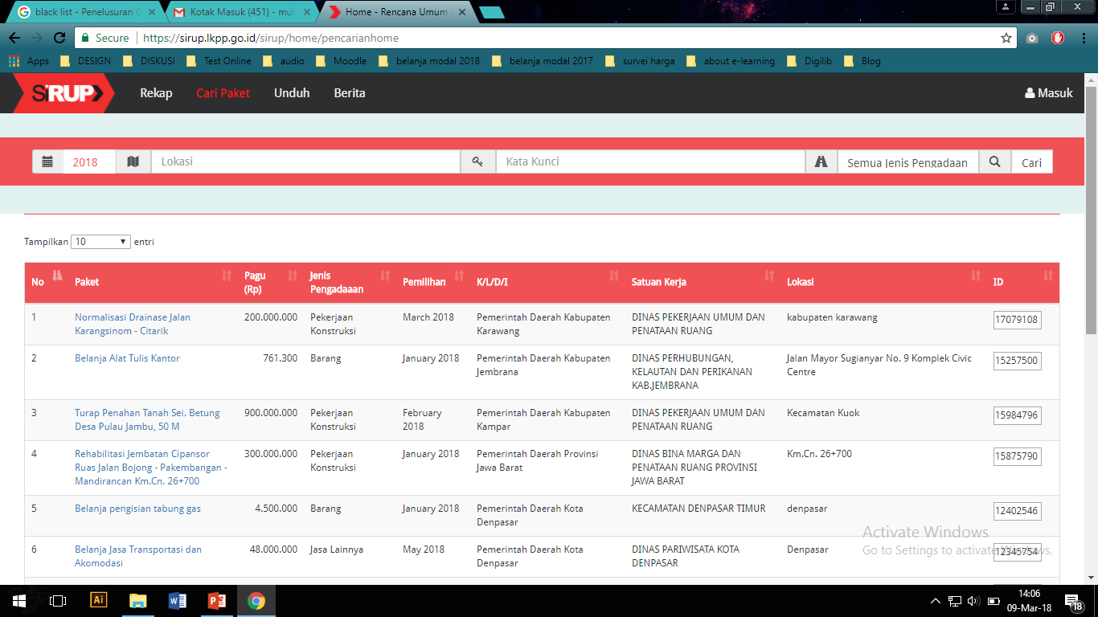
Pengumuman RUP
diumumkan diaplikasi SIRUP
dapat ditambahkan melalui:
Situs web K/L/Pemda
Papan Pengumuman resmi untuk masyarakat
Surat kabar dan/atau media lainnya
Pengumuman RUP dilakukan kembali dalam hal terdapat perubahan/revisi paket pengadaan atau Daftar Isian Pelaksanaan Anggaran (DIPA) / Dokumen Pelaksanaan Anggaran (DPA).
Pasal 22 ayat 3 & 4

Slide 29
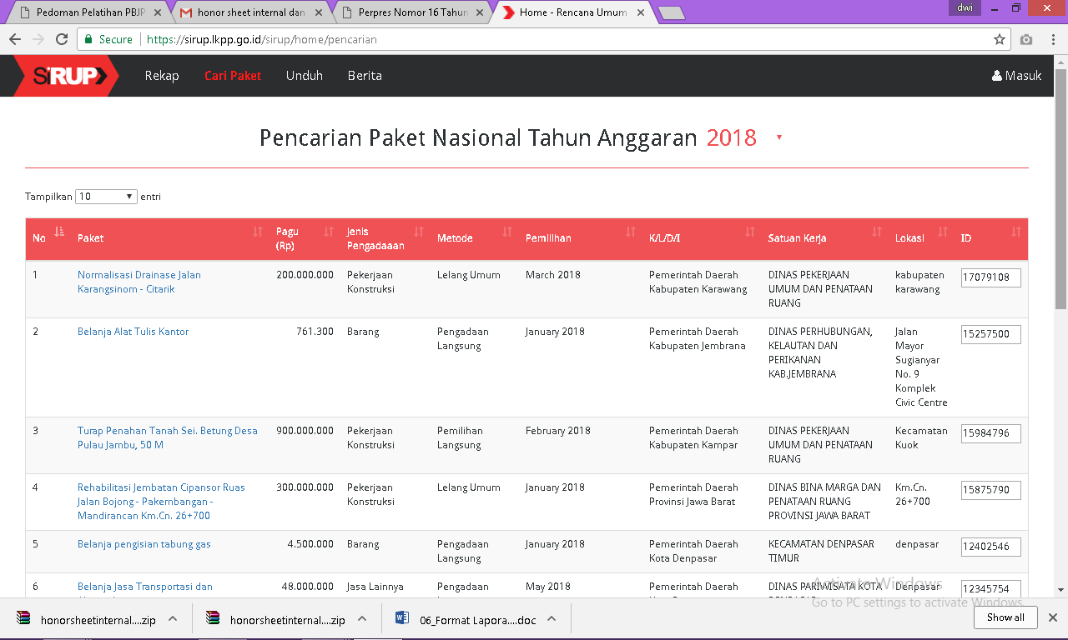
Aplikasi SiRUP

Slide 30

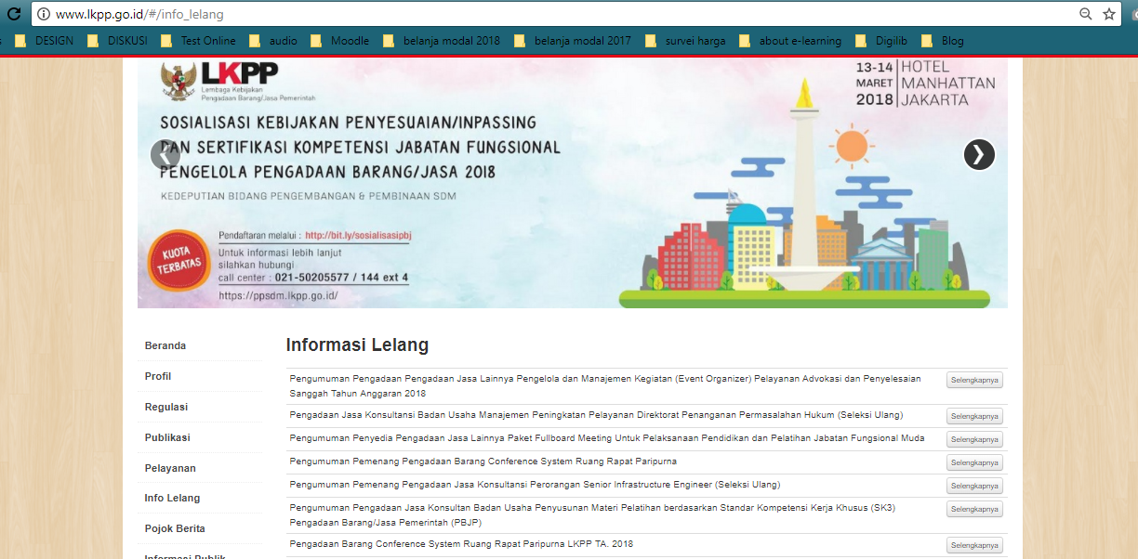
Media Web K/L/D/I

Slide 31
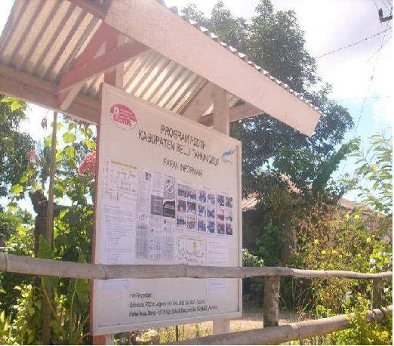
Media Papan Pengumuman

Slide 32

Media Portal Pengadaan Nasional

Slide 33


Terimakasih
33

